Slide 1
쌍용교육센터 2차 프로젝트
MUSINSA
Brand Concept
Web Application
클래스설계보고서
2조 양화영, 권나현, 이승범, 유지현, 허찬희, 민재홍

Slide 2

CONTENTS
01
패키지
02
UseCase
무신사 패키지 다이어그램
- UseCase 다이어그램
03
클래스 다이어그램
관리자
주문
판매자
서비스
구매자
기능별 참조 구조

Slide 3
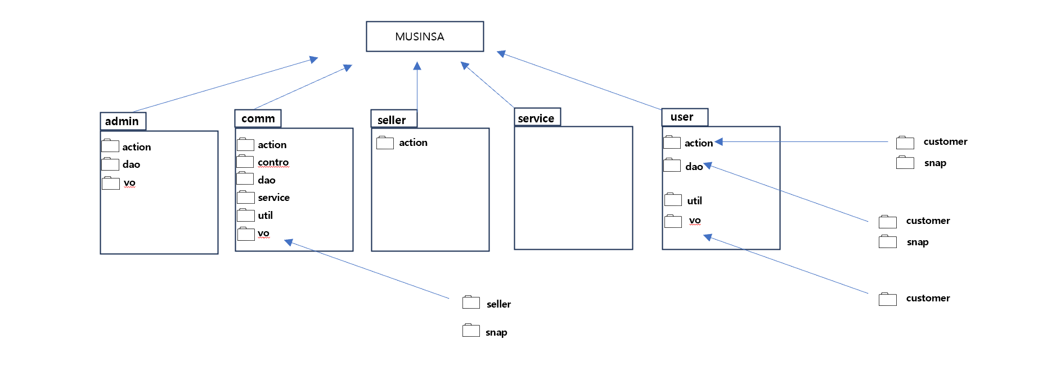
01 패키지 무신사 패키지 다이어그램
1
2
3

Slide 4
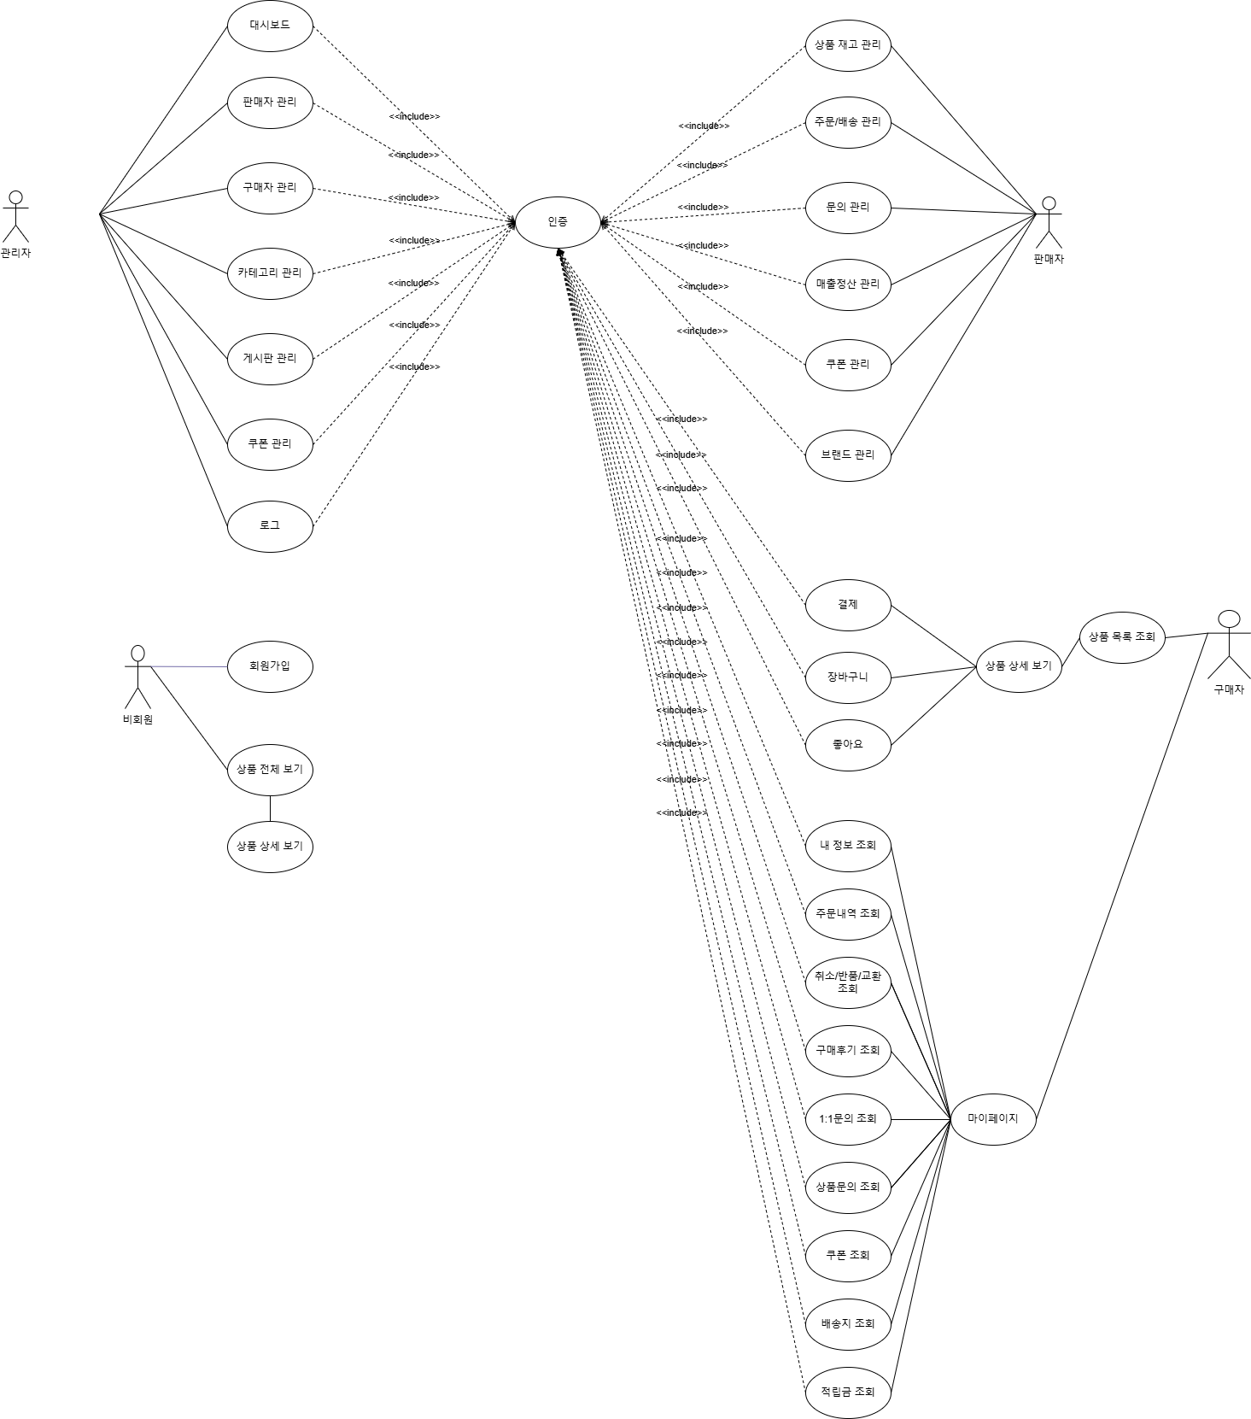


02 UseCase 다이어그램
1
2
3
코디
스냅 페이지
개인 인스타
인스타 디엠
페이지
snap
검색
스냅 수정
왼쪽 메뉴바
검색
프로필
스냅 만들기

Slide 5
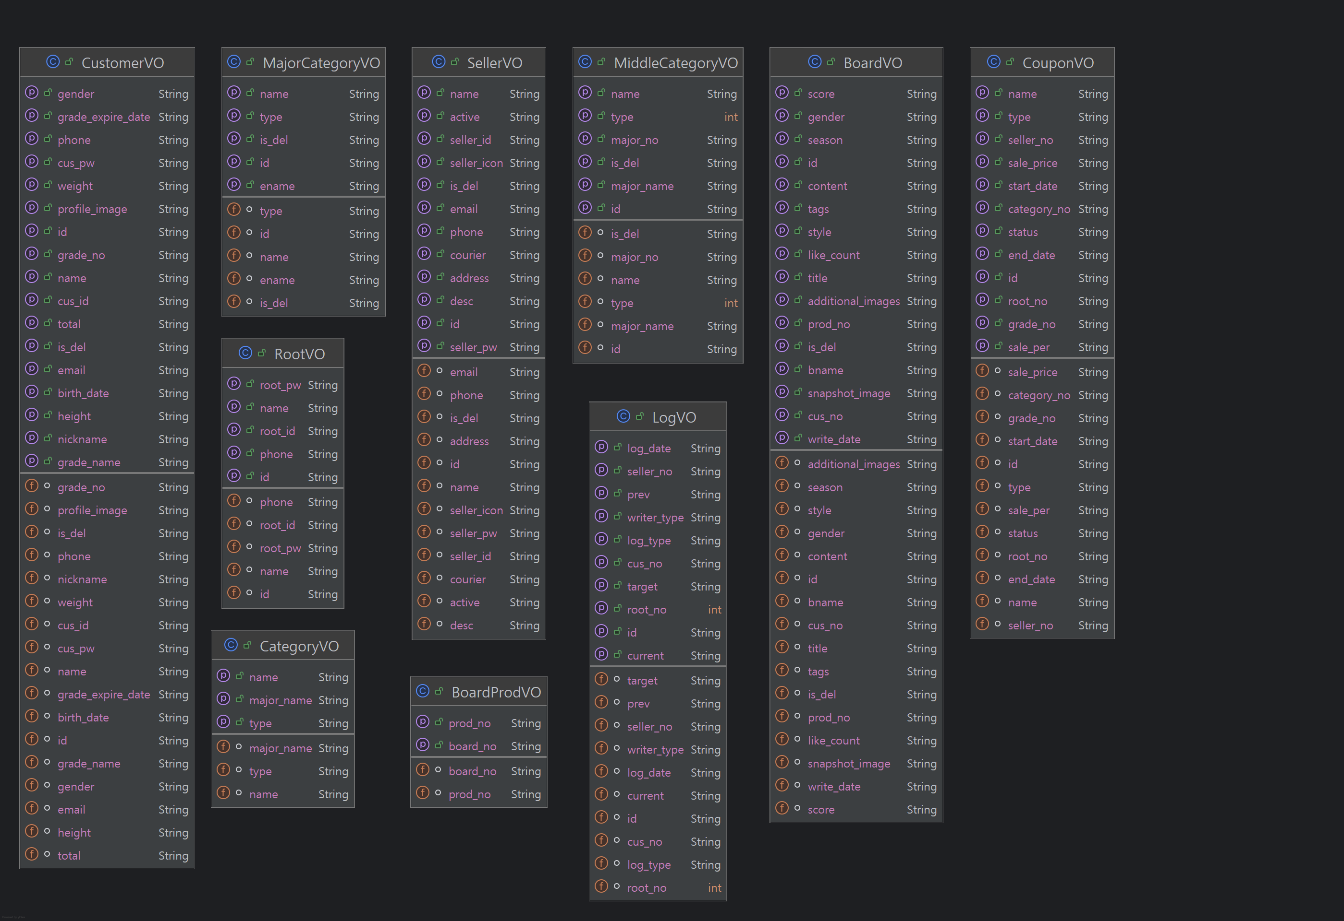
03 클래스 다이어그램 관리자
admin.vo
1
2
3

Slide 6
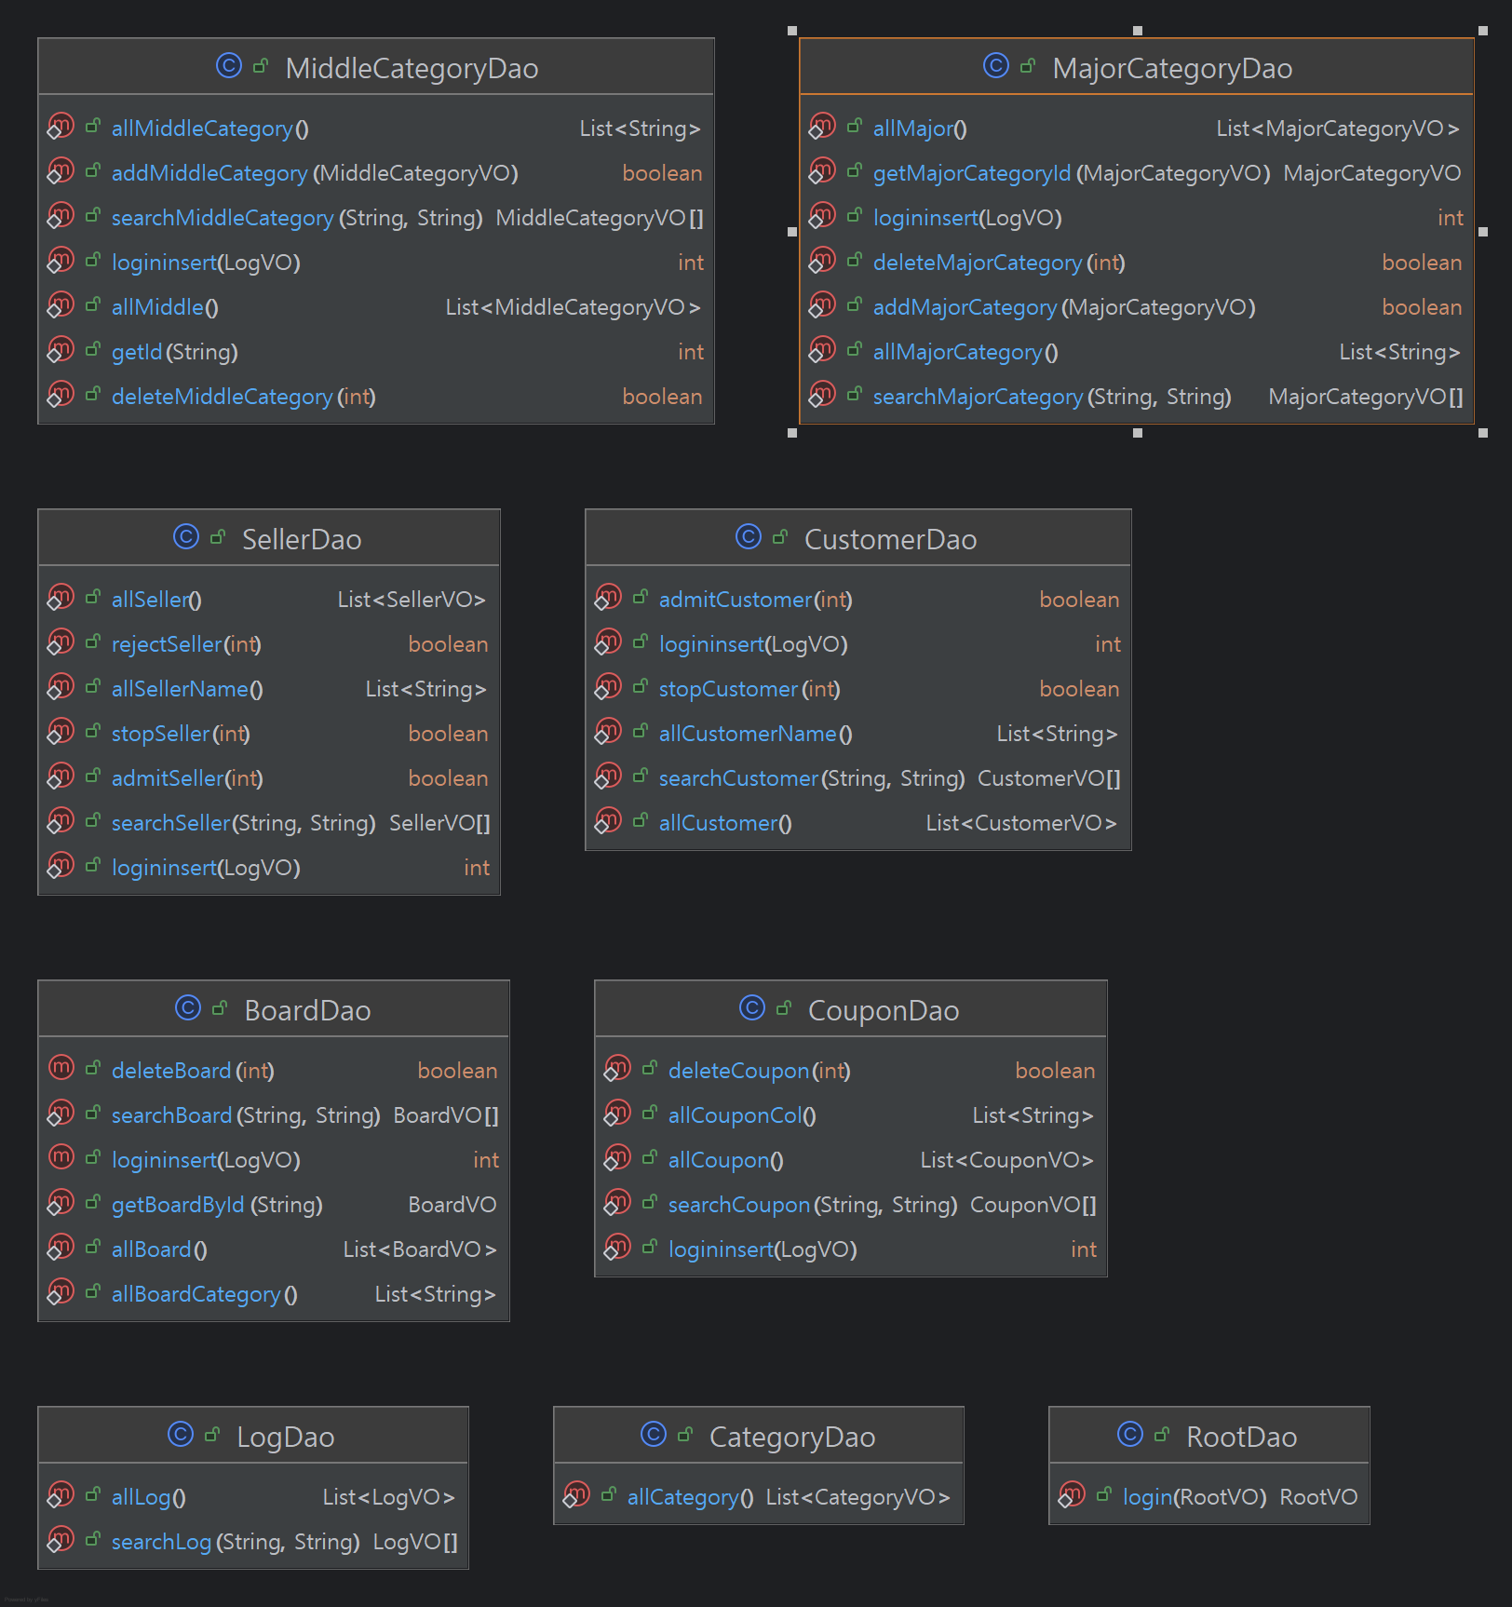
03 클래스 다이어그램 관리자
admin.dao
1
2
3

Slide 7
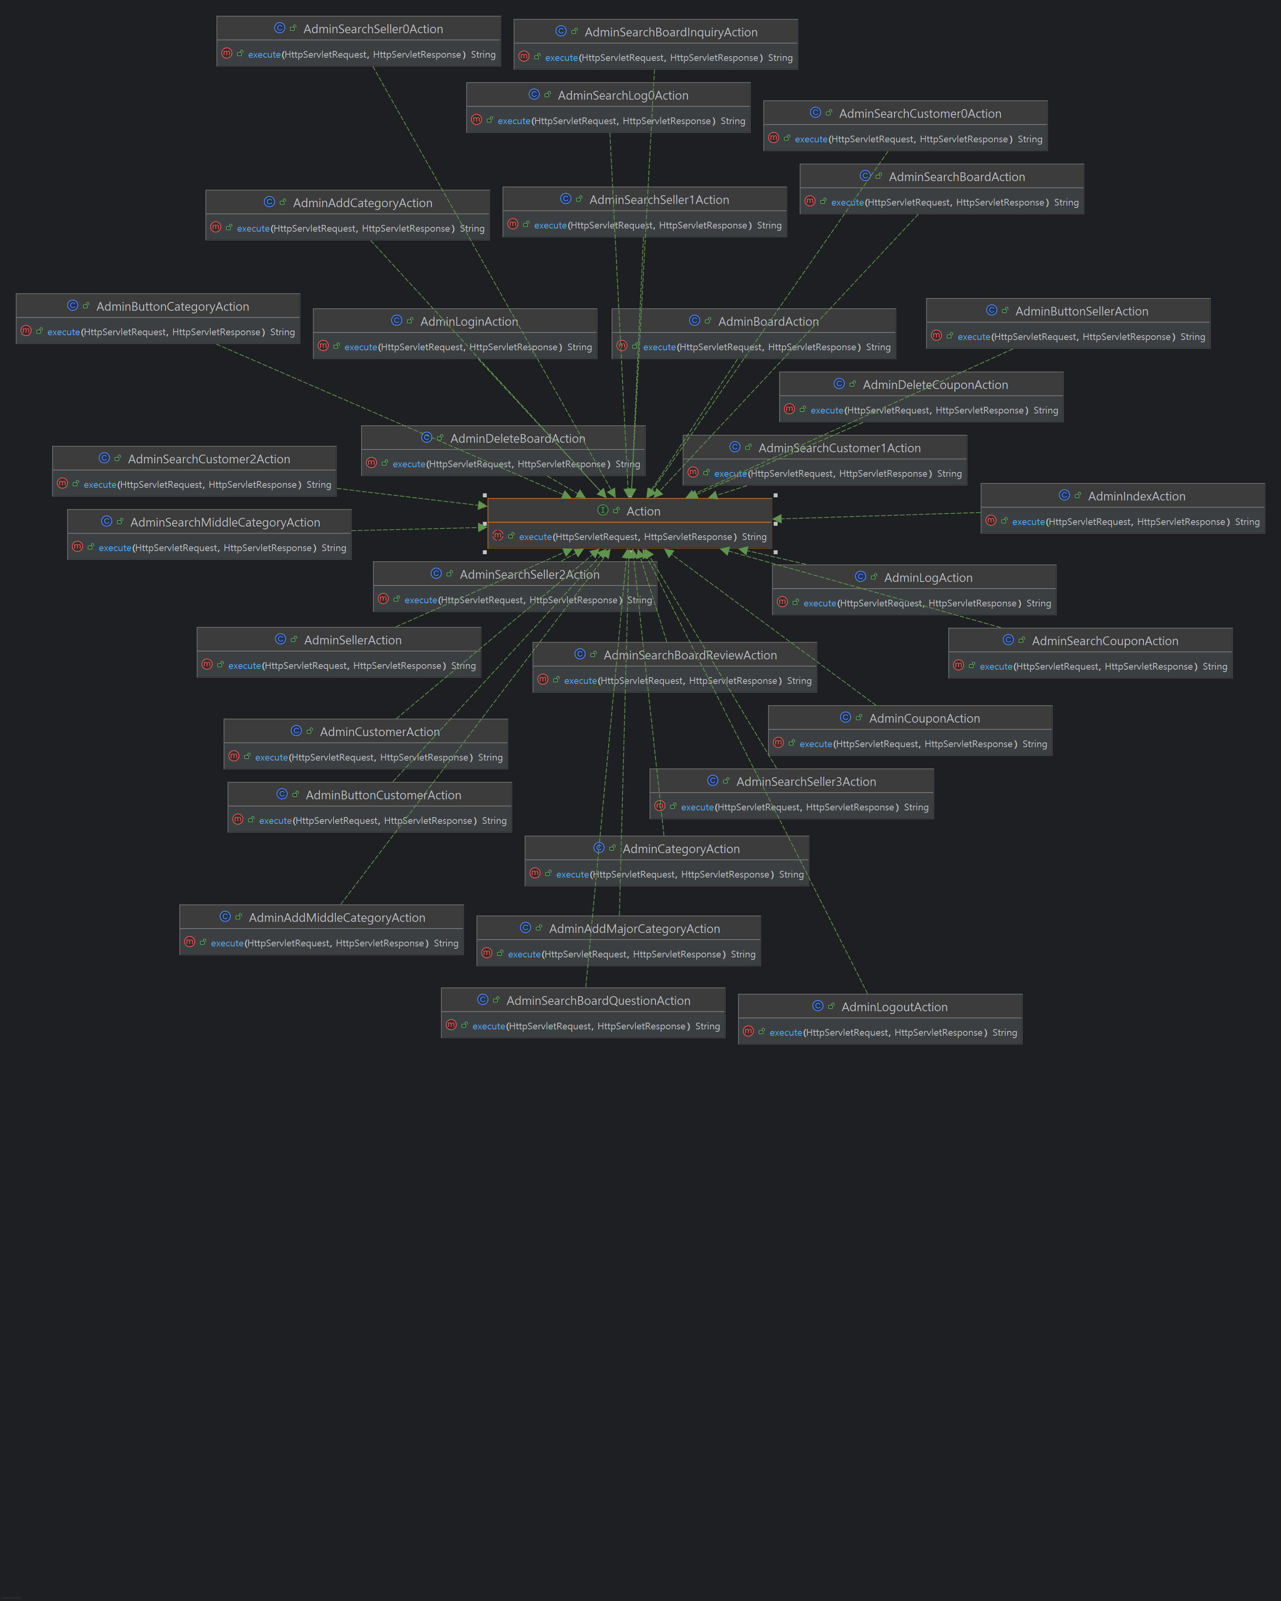
03 클래스 다이어그램 관리자
admin.action
1
2
3

Slide 8
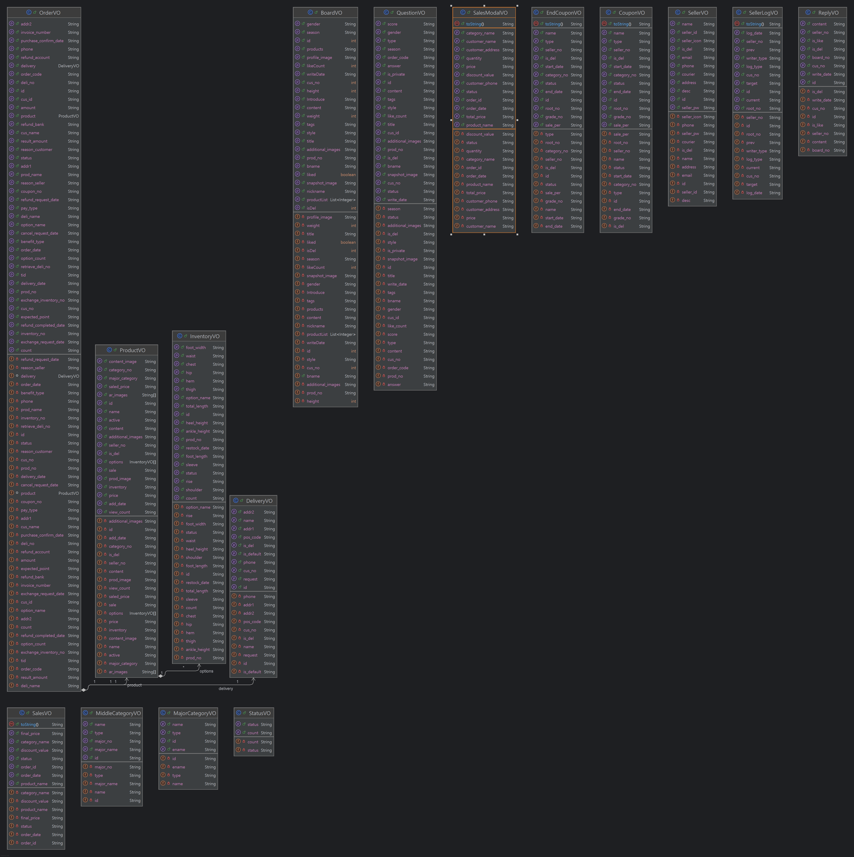
03 클래스 다이어그램 판매자
comm.vo.seller
1
2
3

Slide 9
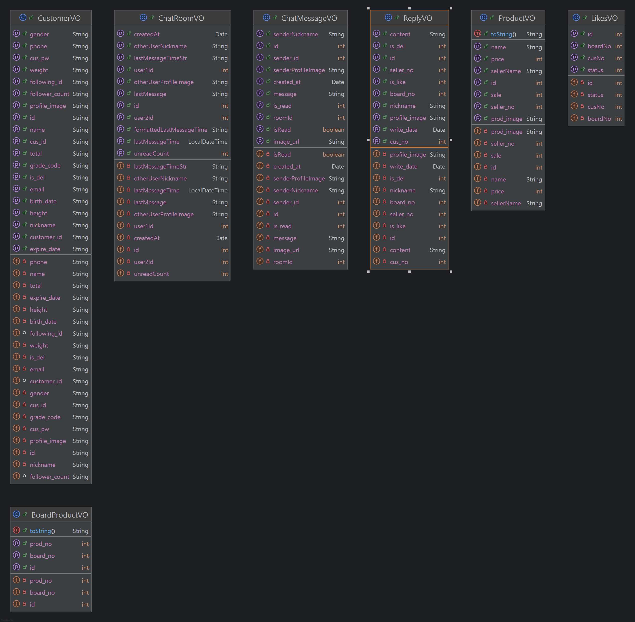
03 클래스 다이어그램 스냅샷
comm.vo.snap
1
2
3

Slide 10
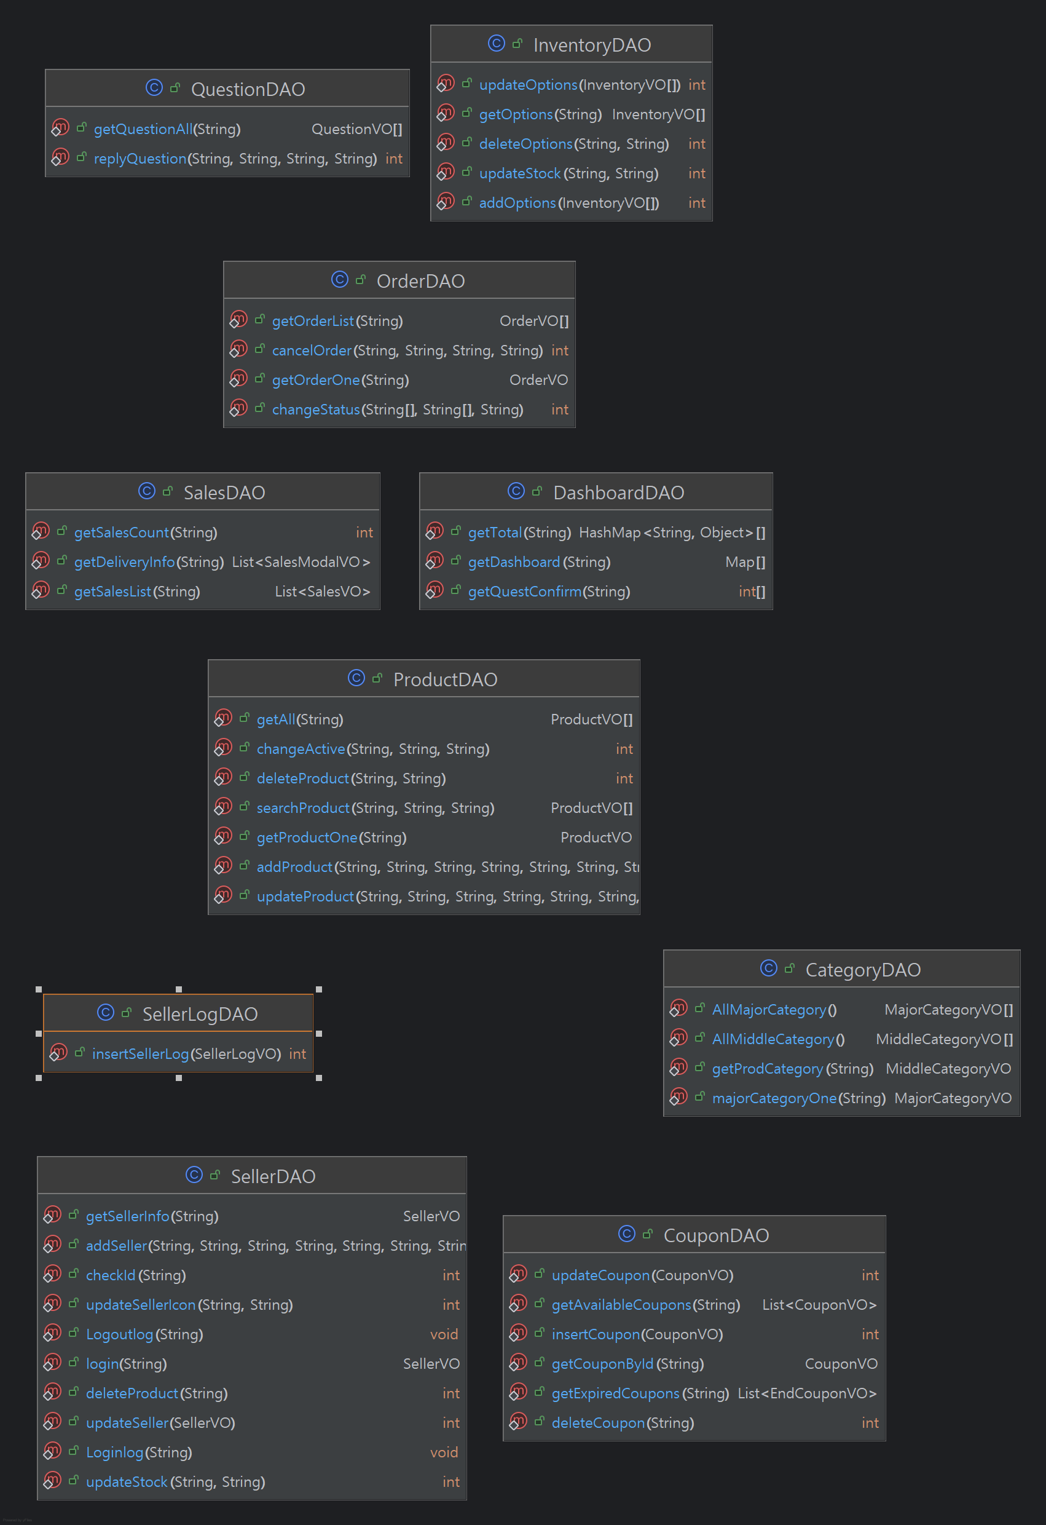
03 클래스 다이어그램 주문
comm.dao
1
2
3

Slide 11
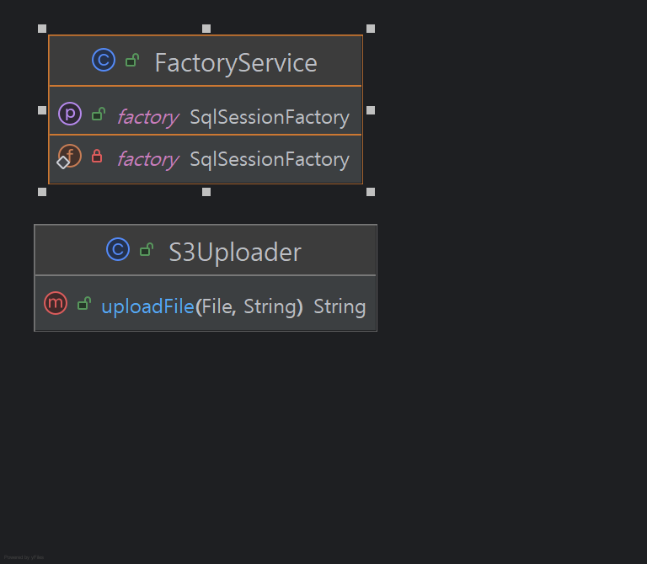
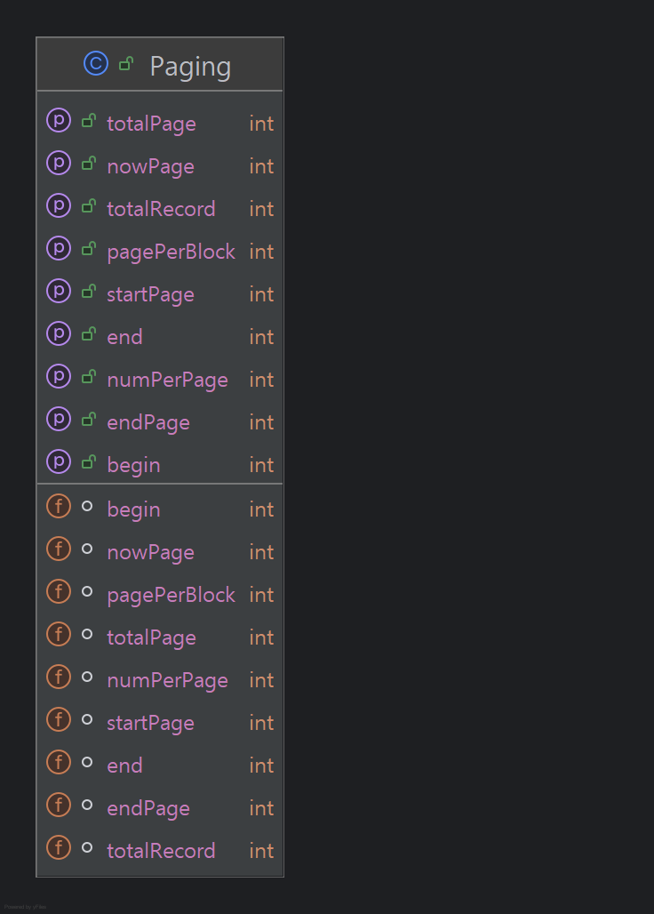
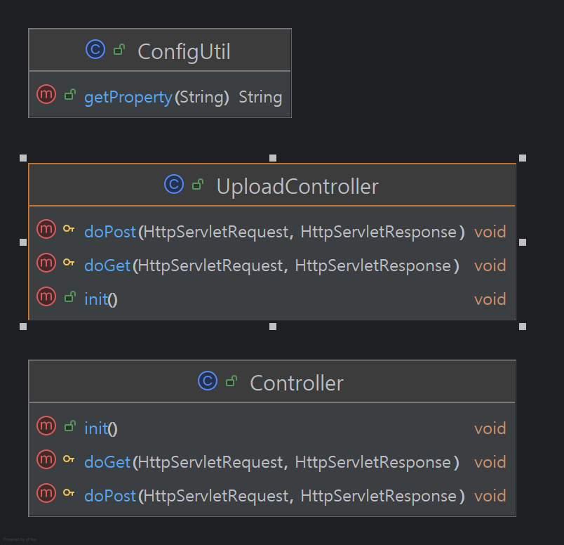
03 클래스 다이어그램 구매자
comm.service
Comm.util
comm.control
1
2
3

Slide 12
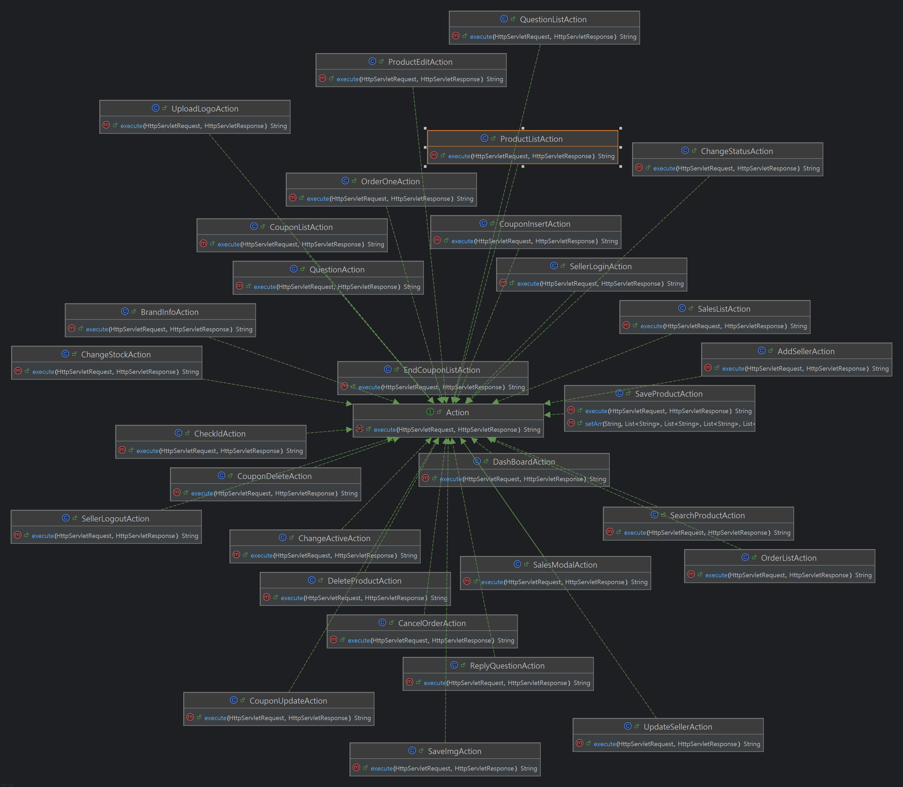
03 클래스 다이어그램 판매자
seller.action
1
2
3

Slide 13
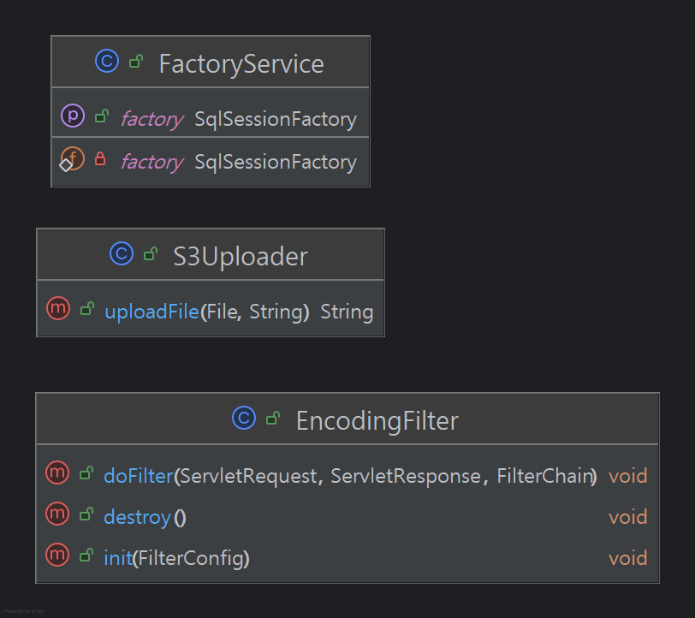
03 클래스 다이어그램 서비스
service
1
2
3

Slide 14
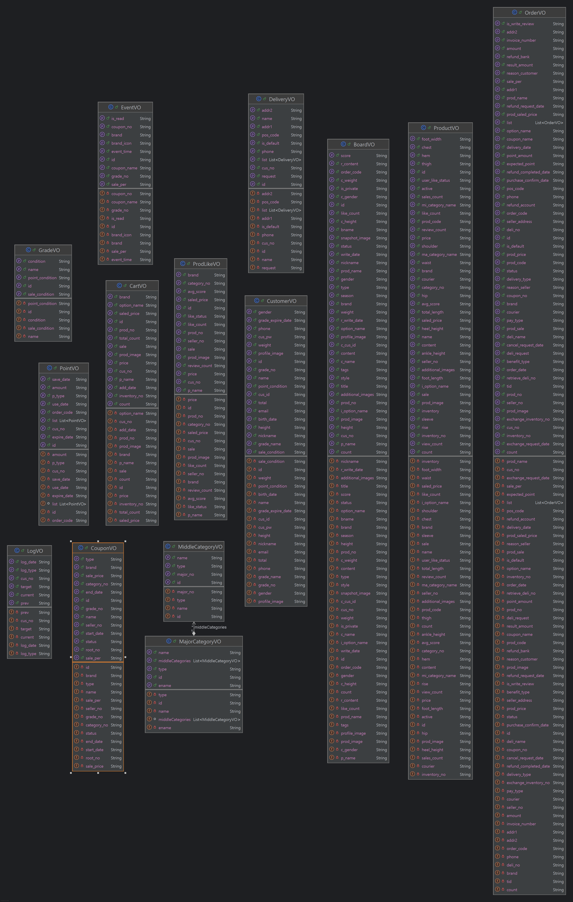
03 클래스 다이어그램 구매자
user.vo
1
2
3

Slide 15
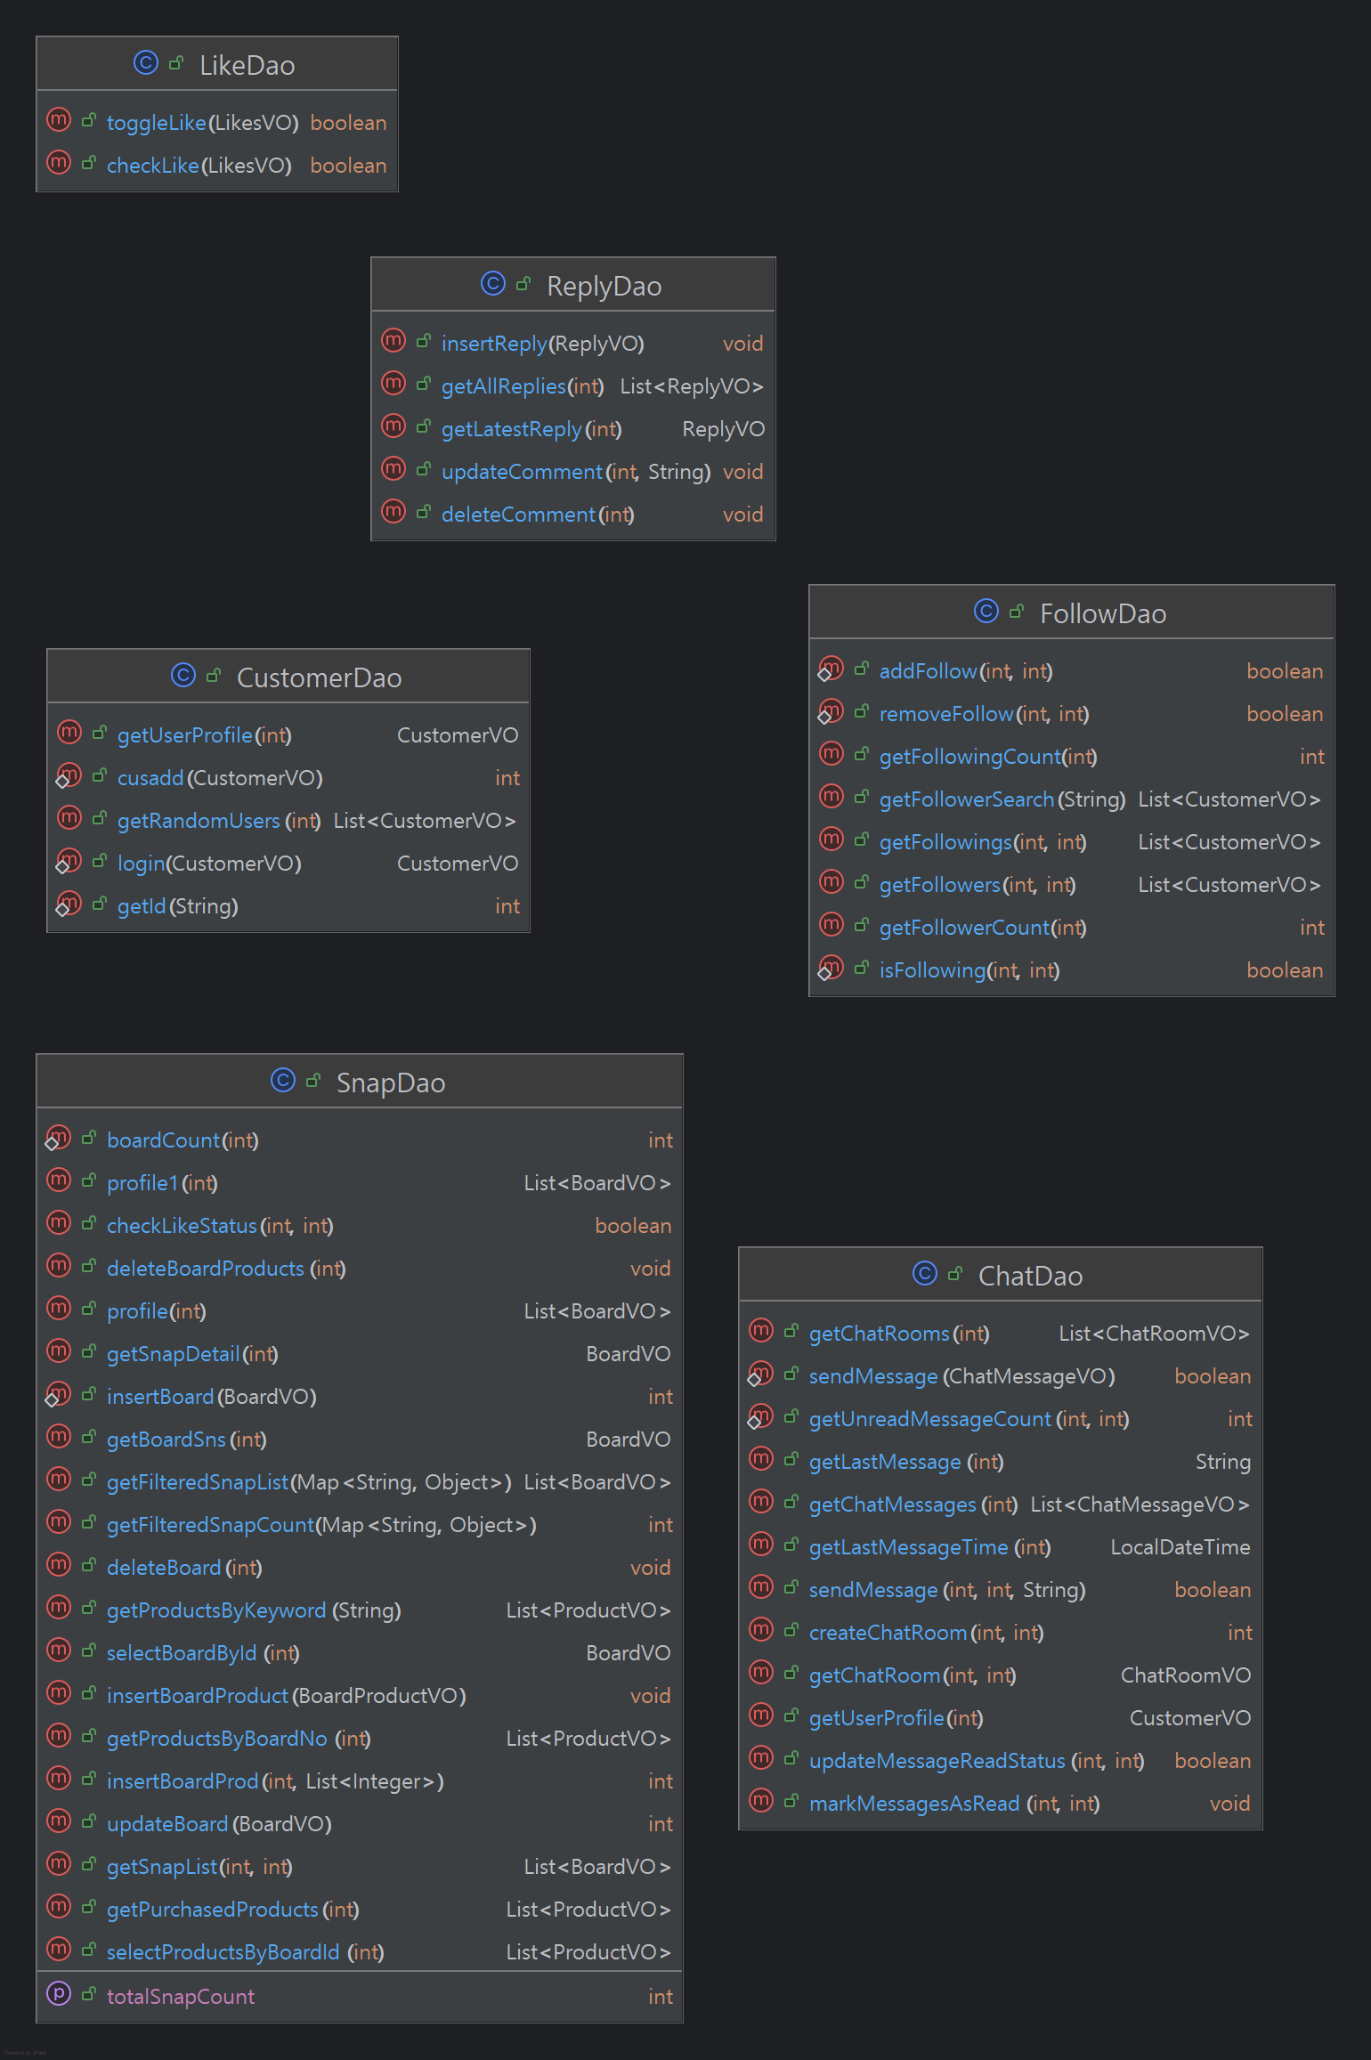
03 클래스 다이어그램 구매자
user.dao.snap
1
2
3

Slide 16
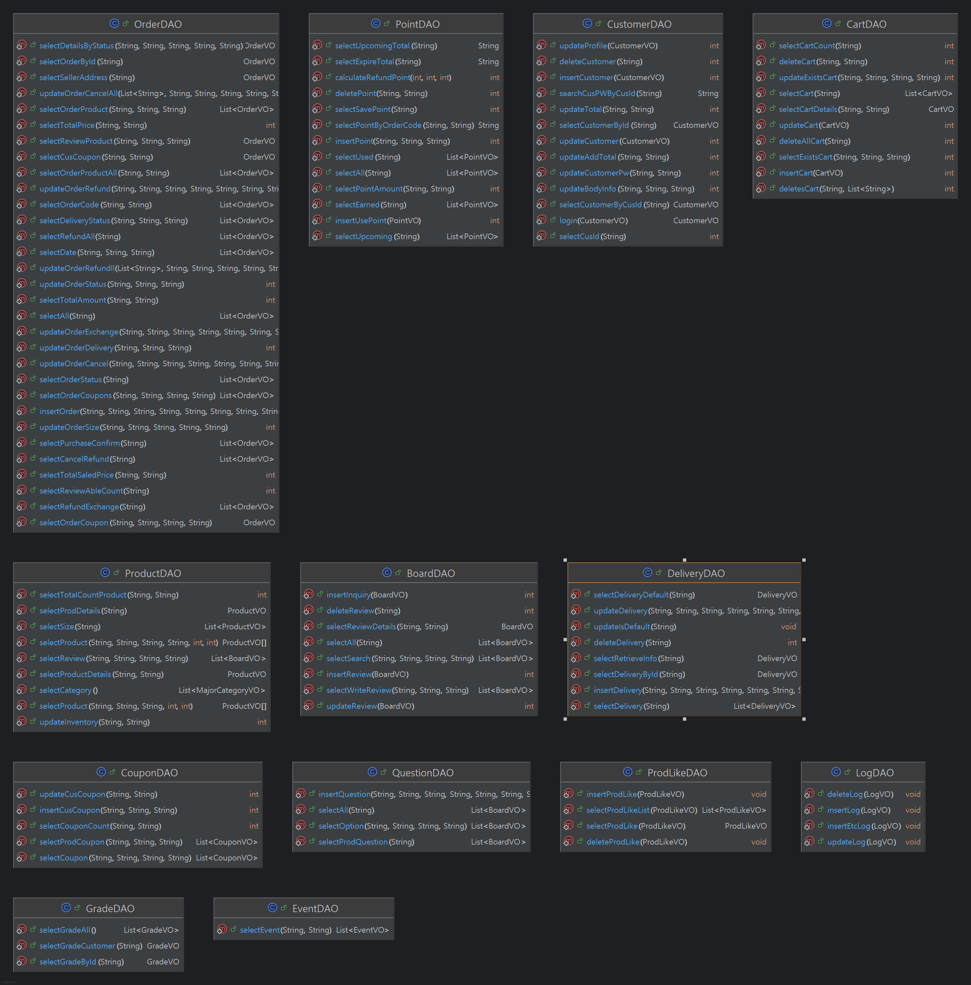
03 클래스 다이어그램 구매자
user.dao.customer
1
2
3

Slide 17
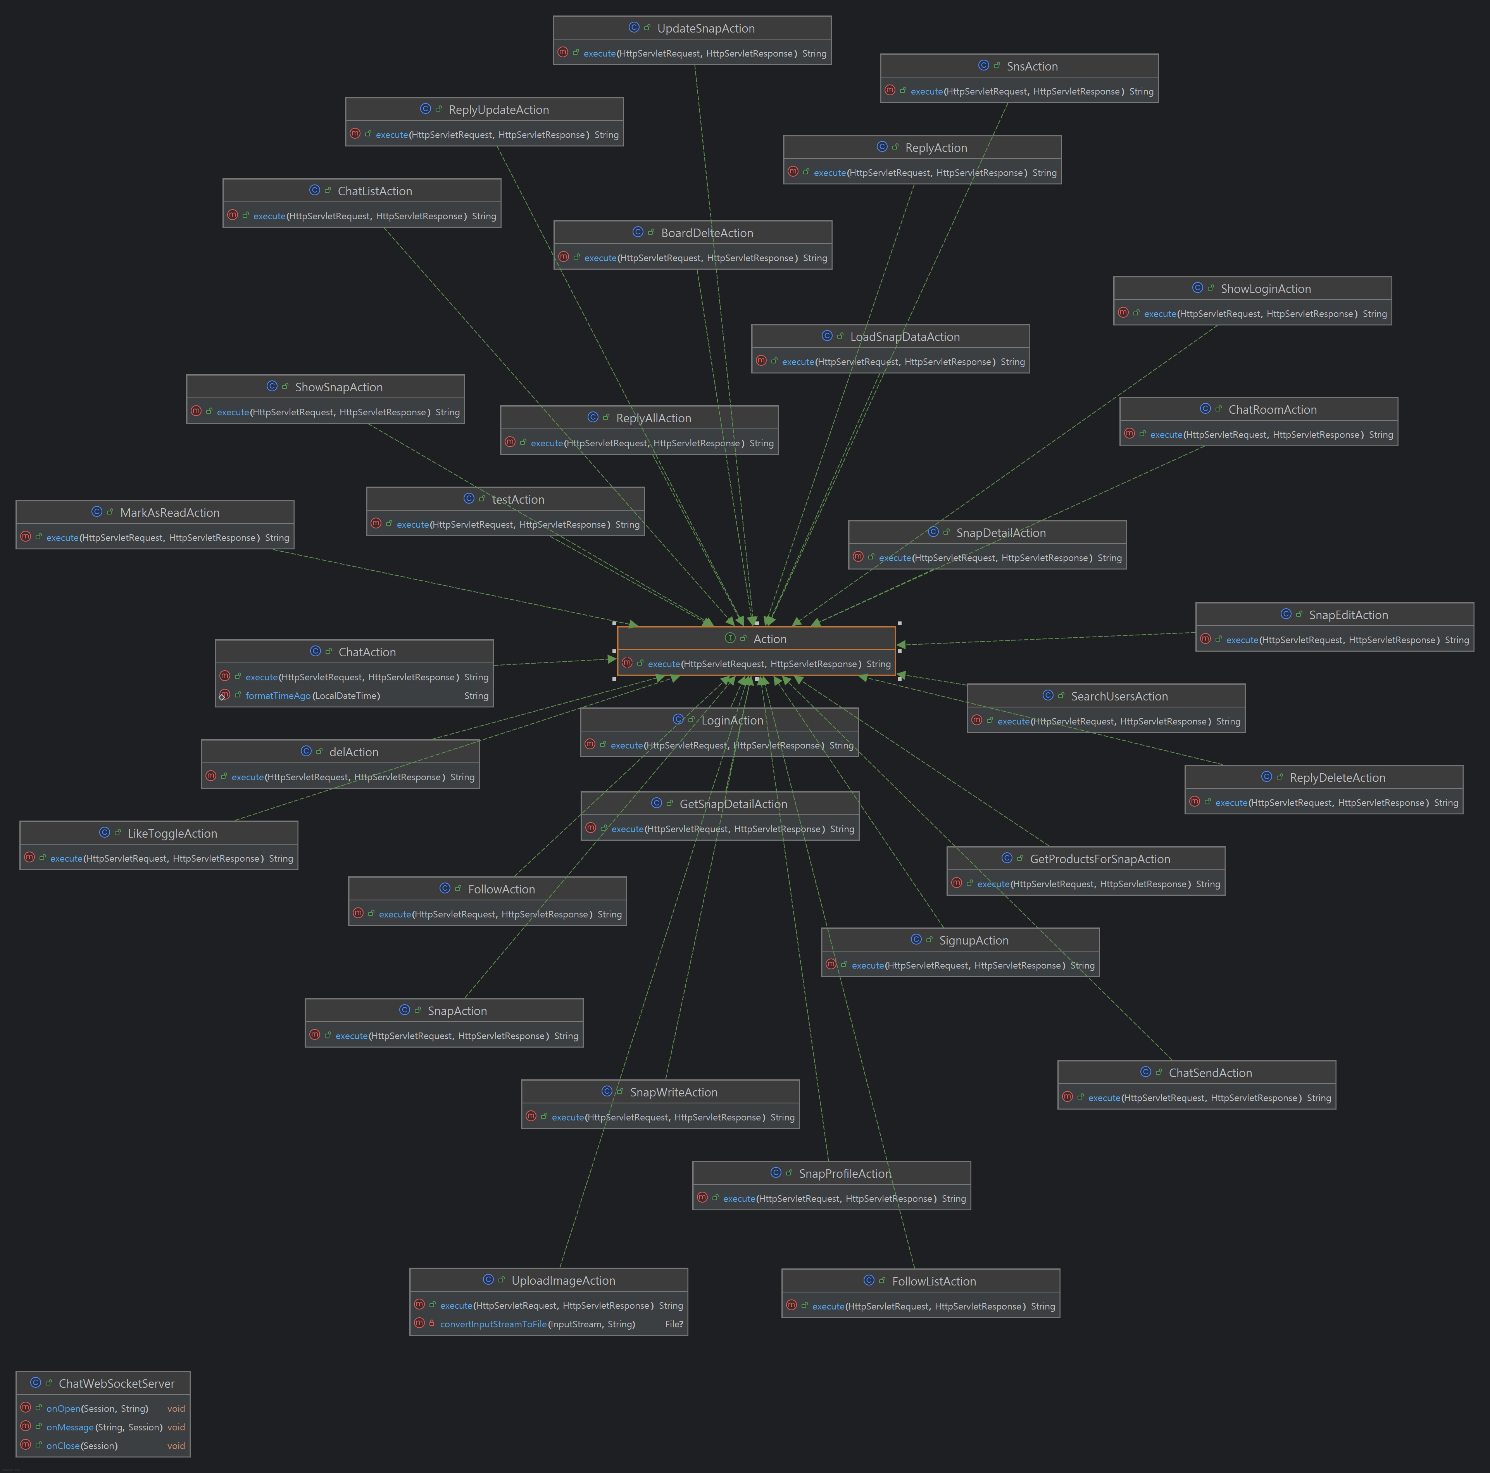
03 클래스 다이어그램 구매자
user.action.snap
1
2
3

Slide 18
03 클래스 다이어그램 기능별 참조 구조
관리자의 참조 구조
1
2
3

Slide 19
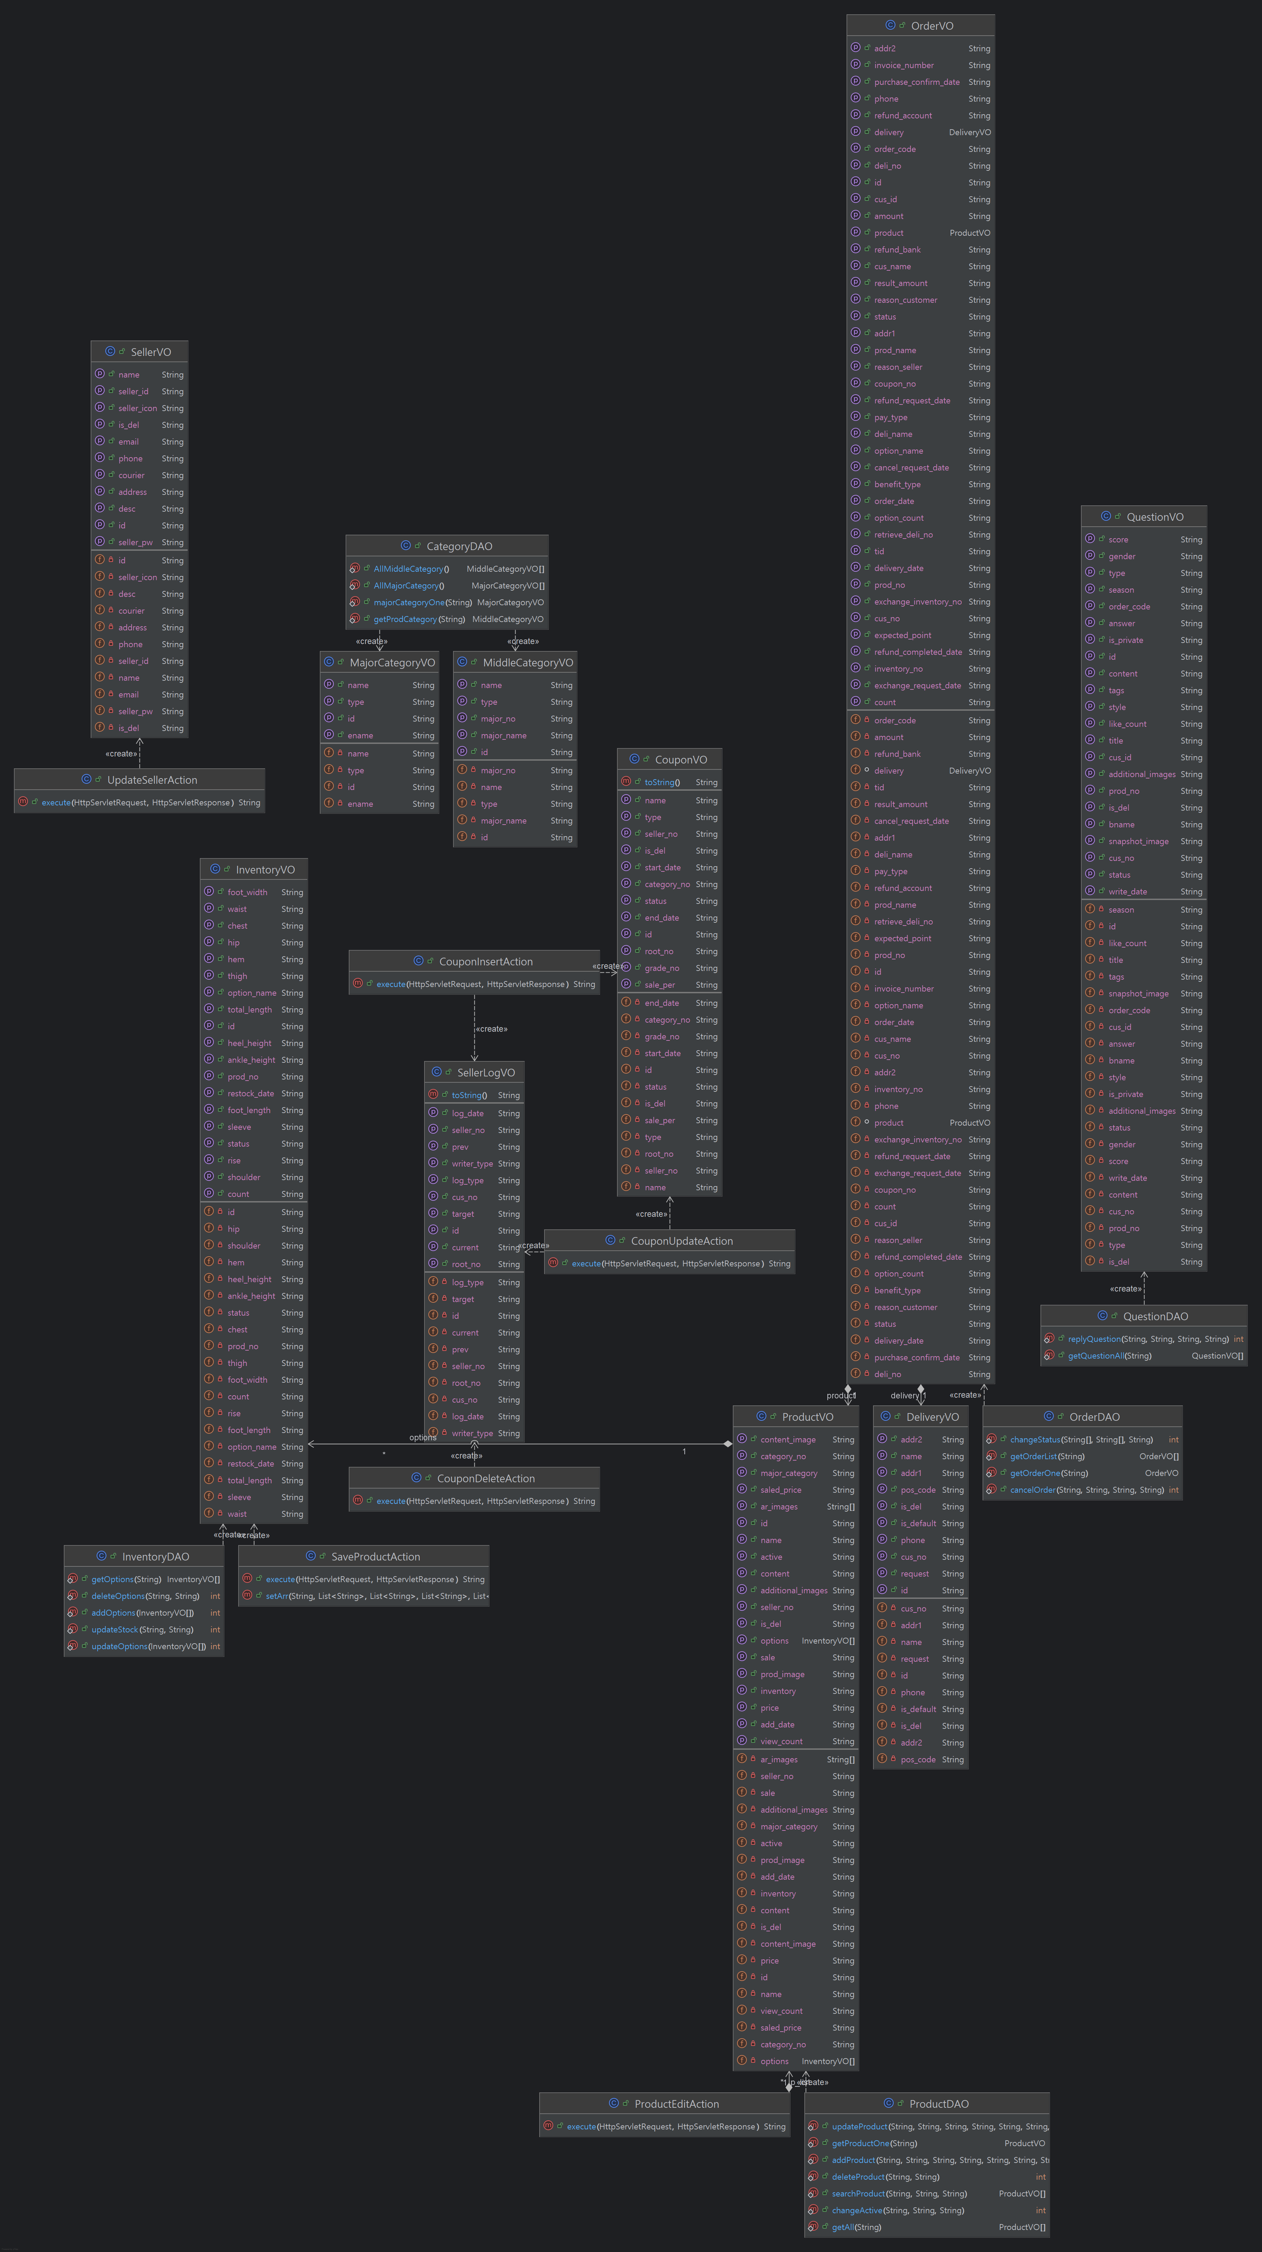
03 클래스 다이어그램 기능별 참조 구조
판매자의 참조 구조
1
2
3

Slide 20
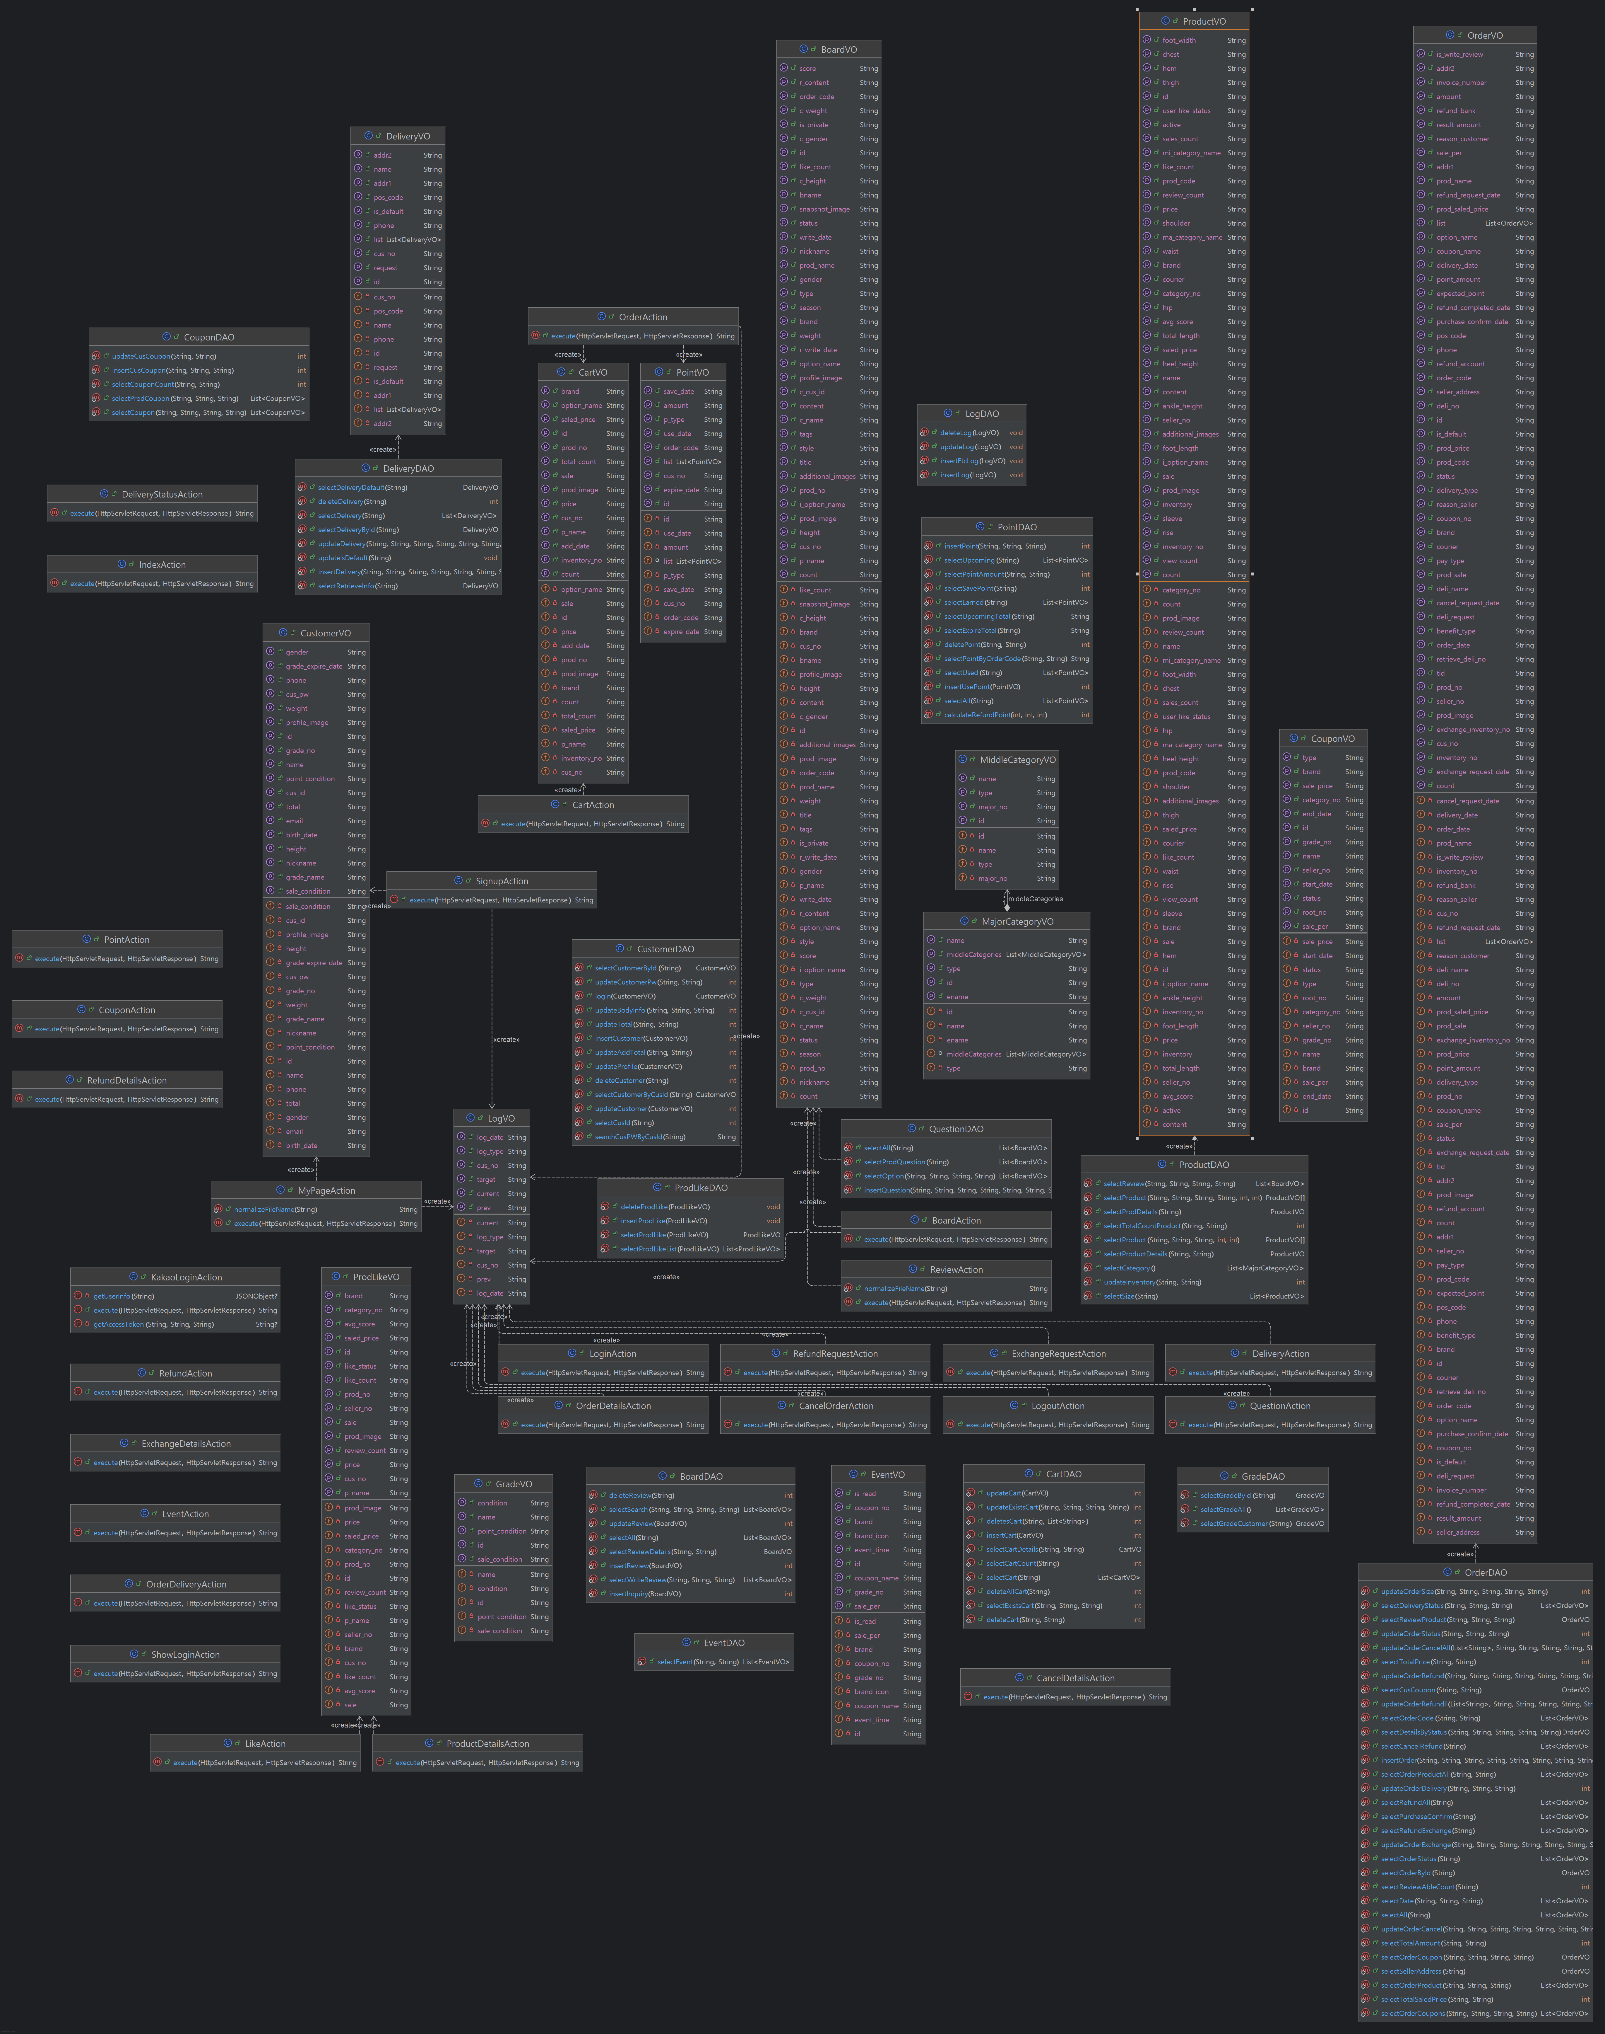
03 클래스 다이어그램 기능별 참조 구조
구매자의 참조 구조
1
2
3

Slide 21
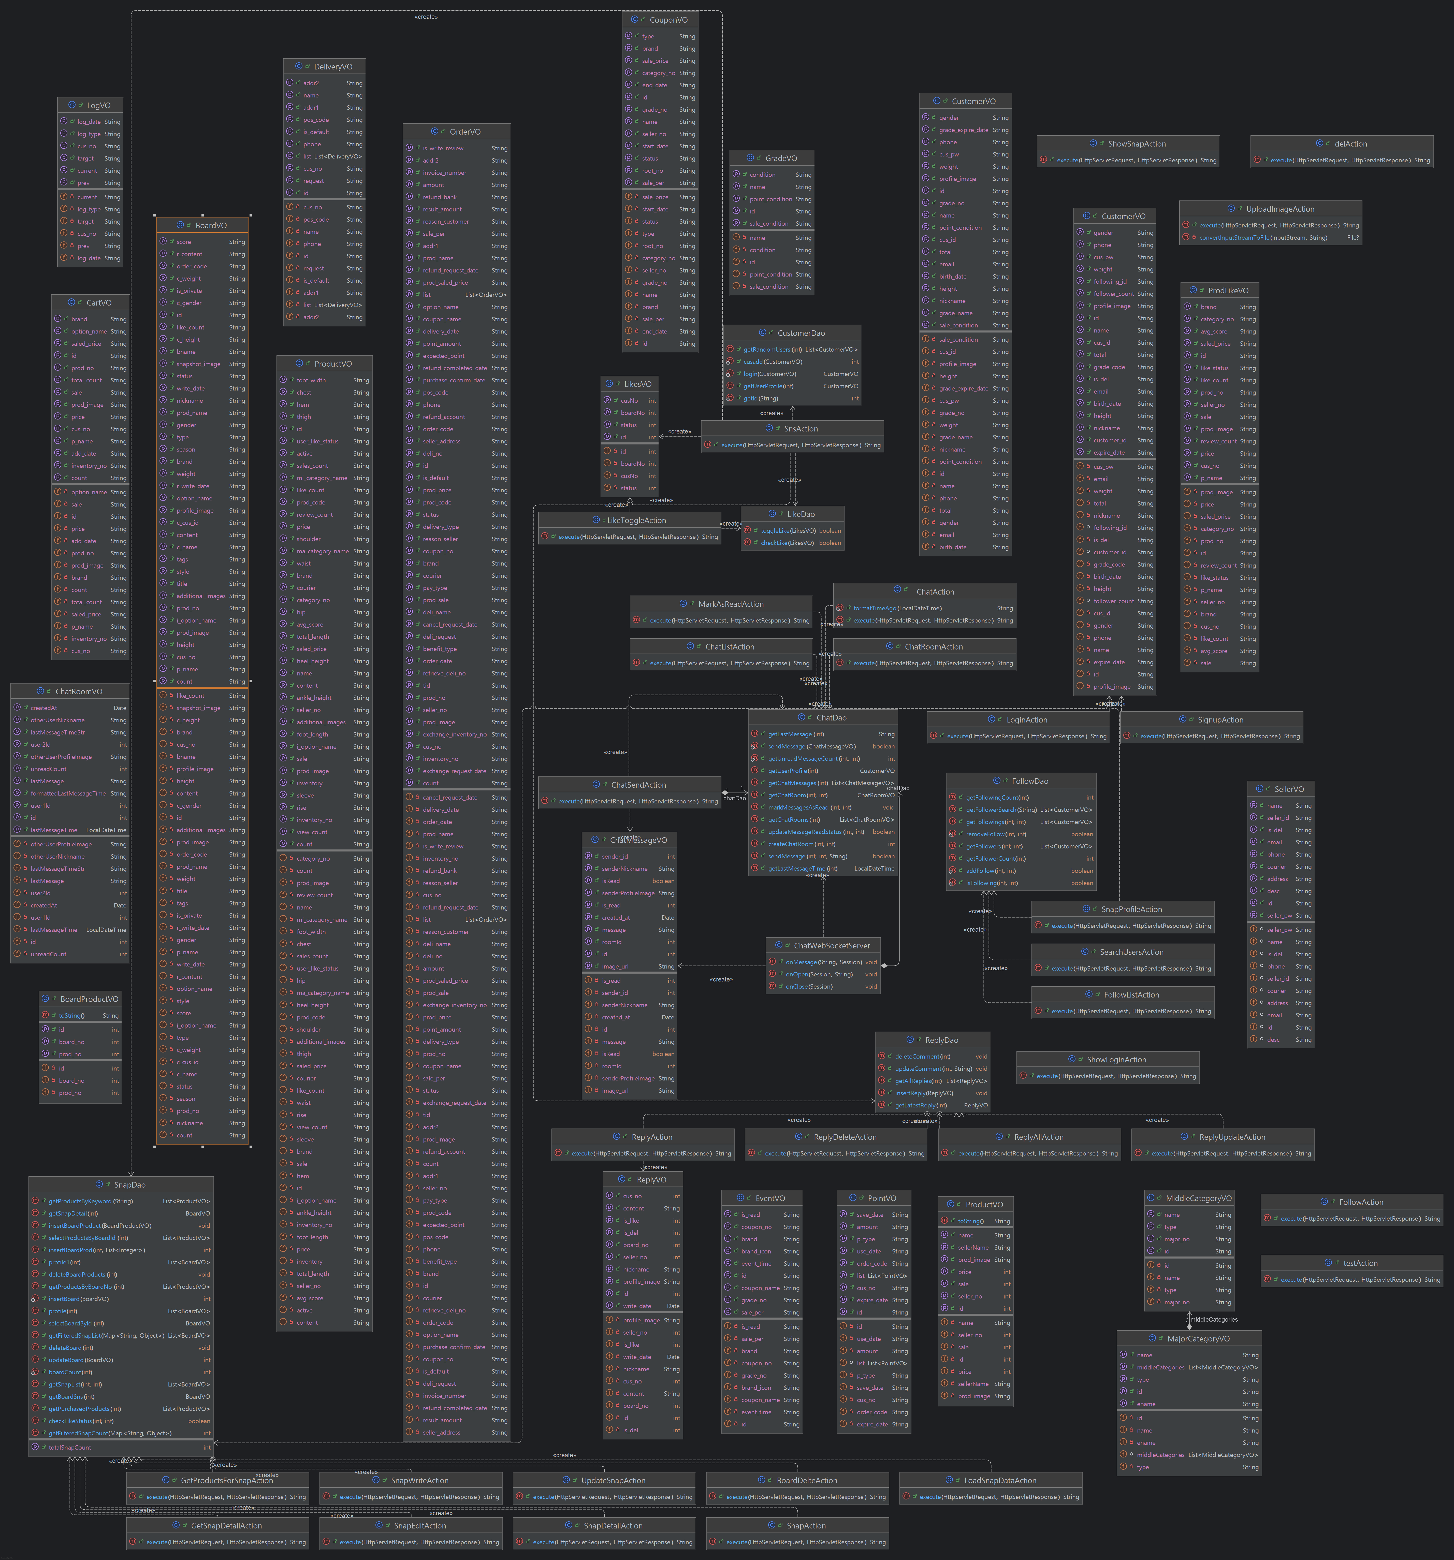
03 클래스 다이어그램 기능별 참조 구조
스냅샷의 참조 구조
1
2
3

